Slide 1
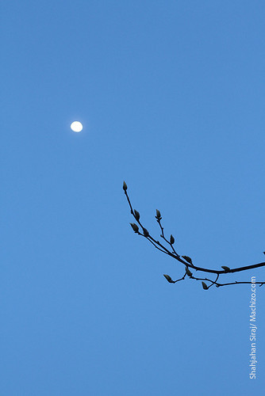
স্বাগতম

Slide 2
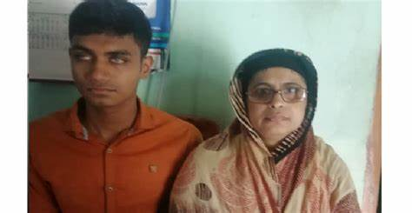
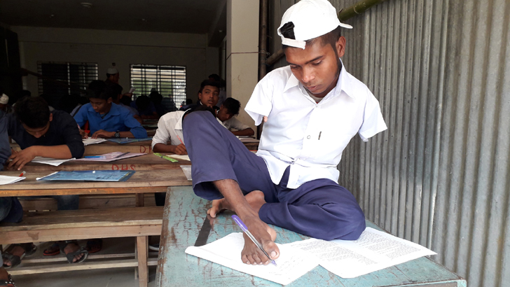

Slide 3
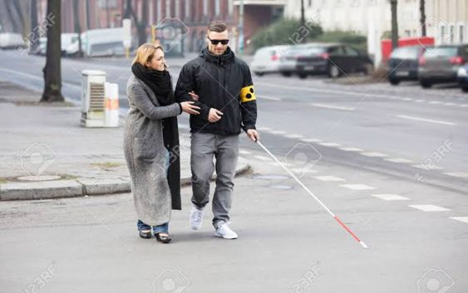
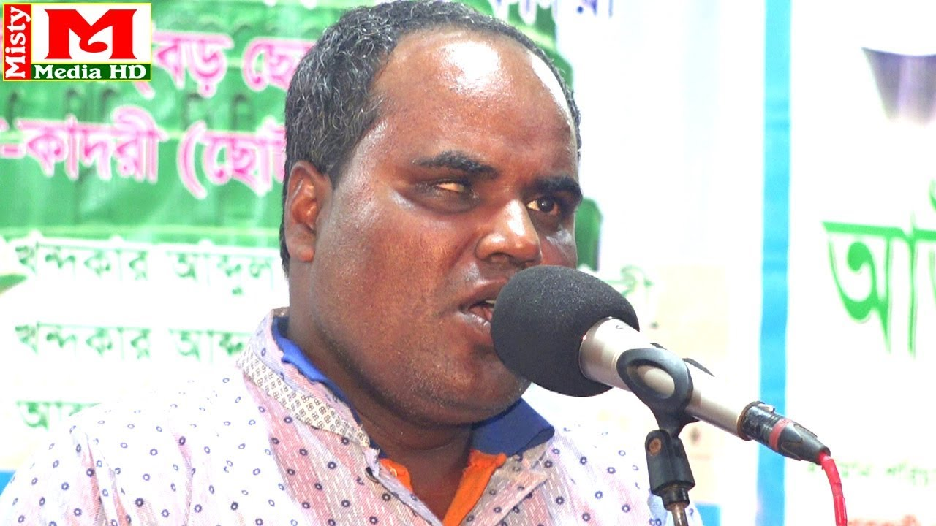

Slide 4
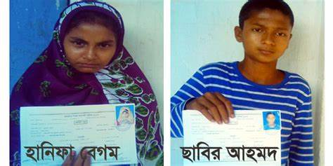

Slide 5
আজকের পাঠ
সুভা
রবীন্দ্রনাথ ঠাকুর

Slide 6
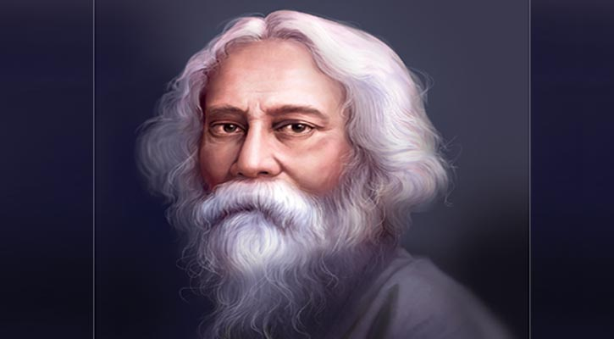
রবীন্দ্র নাথ
ঠাকুর
জন্মঃ১৮৬১সালে জোড়াসাঁকোর ঠাকুর পরিবারে জন্মগ্রহন করেন।
মাত্র পনের বছর বয়সে তার বনফুল কাব্য প্রকাশিত হয়।
১৯১৩সালে গীতাঞ্জলি কাব্যের জন্য এশীয়দের মধ্যে প্রথম নোভেল পুরস্কার পান ।
মৃত্যুঃ ১৯৪১সালে ৭ই আগস্ট কলকাতায় বিশ্বকবি শেষনিঃশ্বাস ত্যাগ করেন

Slide 7
শিখনফল -
পাঠ শেষে শিক্ষার্থীরা-
১। রবীন্দ্রনাথ ঠাকুরের সংক্ষিপ্ত পরিচয় বলতে পারবে।
২। নতুন কিছু শব্দের অর্থ লিখতে পারবে।
৩। প্রতিবন্ধী মানুষদের জন্য অন্তরে মমত্ববোধ জাগ্রত করতে পারবে।

Slide 8
আর্দশ পাঠ
মেয়েটির নাম যখন সুভাষিণী রাখা হইয়াছিল তখন কে জানিত সে বোবা হইবে। তাহার দুটি বড়ো বোনকে সুকেশিনী ও সুহাসিনী নাম দেওয়া হইয়াছিল, তাই মিলের অনুরোধে তাহার বাপ ছোটো মেয়েটির নাম সুভাষিণী রাখে। এখন সকলে তাহাকে সংক্ষেপে সুভা বলে।
দস্তুরমত অনুসন্ধান ও অর্থব্যয়ে বড়ো দুটি মেয়ের বিবাহ হইয়া গেছে, এখন ছোটোটি পিতামাতার নীরব হৃদয়ভারের মতো বিরাজ করিতেছে।
যে কথা কয় না সে যে অনুভব করে ইহা সকলের মনে হয় না, এইজন্য তাহার সাক্ষাতেই সকলে তাহার ভবিষ্যৎ সম্বন্ধে দুশ্চিন্তা প্রকাশ করিত। সে যে বিধাতার অভিশাপস্বরূপে তাহার পিতৃগৃহে আসিয়া জন্মগ্রহণ করিয়াছে এ কথা সে শিশুকাল হইতে বুঝিয়া লইয়াছিল। তাহার ফল এই হইয়াছিল, সাধারণের দৃষ্টিপথ হইতে সে আপনাকে গোপন করিয়া রাখিতে সর্বদাই চেষ্টা করিত। মনে করিত, আমাকে সবাই ভুলিলে বাঁচি। কিন্তু, বেদনা কি কেহ কখনো ভোলে? পিতামাতার মনে সে সর্বদাই জাগরূক ছিল।
বিশেষত, তাহার মা তাহাকে নিজের একটা ত্রুটিস্বরূপ দেখিতেন; কেননা, মাতা পুত্র অপেক্ষা কন্যাকে নিজের অংশরূপে দেখেন- কন্যার কোনো অসম্পূর্ণ দেখিলে সেটা যেন বিশেষরূপে নিজের লজ্জার কারণ বলিয়া মনে করেন। বরঞ্চ, কন্যার পিতা বাণীকণ্ঠ সুভাকে তাঁহার অন্য মেয়েদের অপেক্ষা যেন একটু বেশি ভালোবাসিতেন; কিন্তু মাতা তাহাকে নিজের গর্ভের কলঙ্ক জ্ঞান করিয়া তাহার প্রতি বড়ো বিরক্ত ছিলেন।

Slide 9
সুভার কথা ছিল না, কিন্তু তাহার সুদীর্ঘপল্লববিশিষ্ট বড়ো বড়ো দুটি কালো চোখ ছিল-এবং তাহার ওষ্ঠাধর ভাবের আভাসমাত্র কচি কিশলয়ের মতো কাঁপিয়া উঠিত।
কথায় আমরা যে ভাব প্রকাশ করি সেটা আমাদিগকে অনেকটা নিজের চেষ্টায় গড়িয়া লইতে হয়, কতকটা তর্জমা করার মতো; সকল সময়ে ঠিক হয় না, ক্ষমতার অভাবে অনেক সময়ে ভুলও হয়। কিন্তু কালো চোখকে কিছু তর্জমা করিতে হয় না-মন আপনি তাহার উপরে ছায়া ফেলে; ভাব আপনি তাহার উপরে কখনো প্রসারিত কখনো মুদিত হয়; কখনো উজ্জ্বলভাবে জ্বলিয়া উঠে, কখনো ম্লানভাবে নিবিয়া আসে, কখনো অস্তমান চন্দ্রের মতো অনিমেষভাবে চাহিয়া থাকে, কখনো দ্রুত চঞ্চল বিদ্যুতের মতো দিগ্বিদিকে ঠিকরিয়া উঠে।

Slide 10
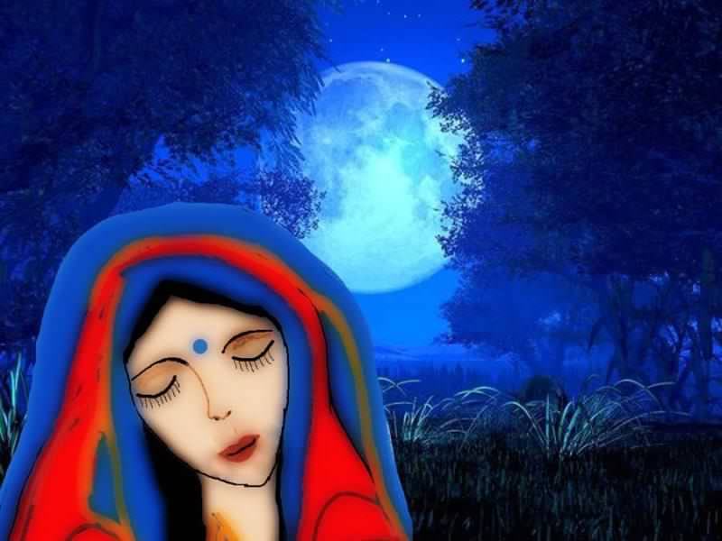
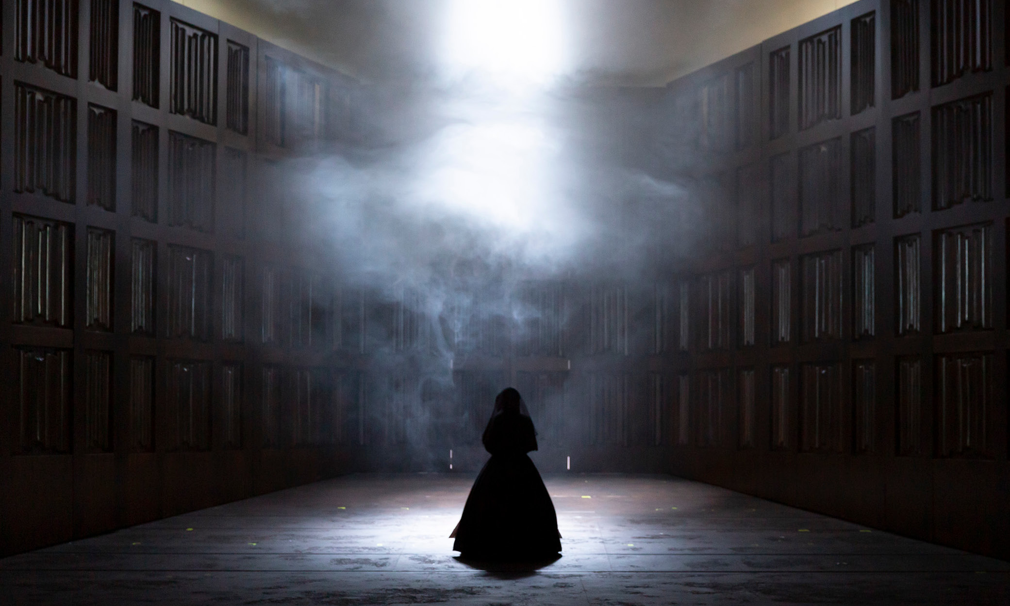
এসো পাঠের সাথে ছবিগুলো মিলিয়ে নেই…

Slide 11
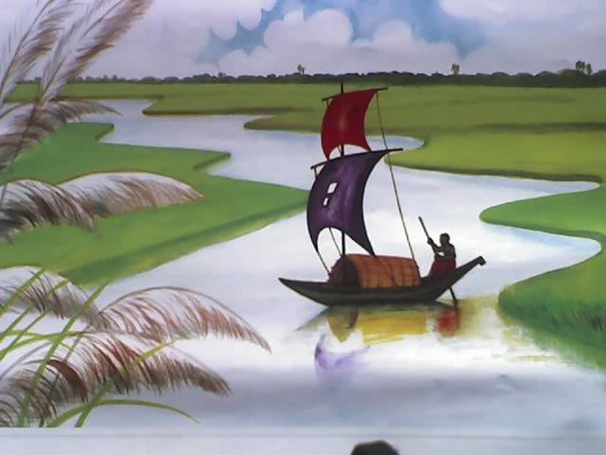
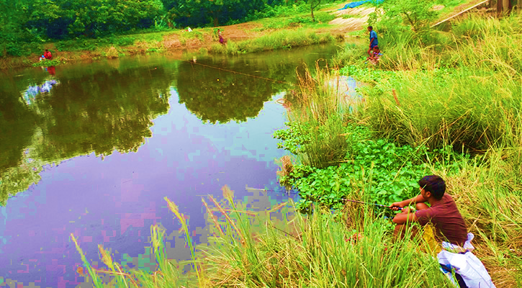
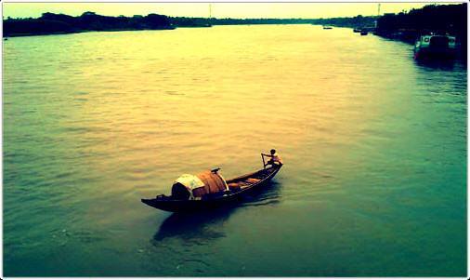
এসো পাঠের সাথে ছবিগুলো মিলিয়ে দেখি …

Slide 12
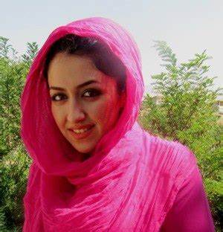
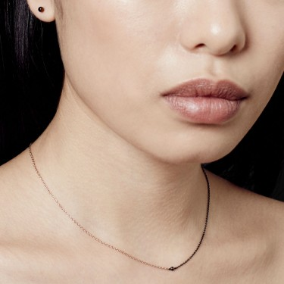
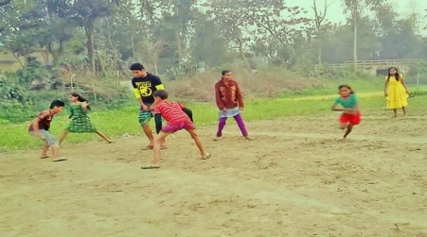
এসো পাঠের সাথে আরও কিছু ছবি মিলিয়ে দেখি…

Slide 13
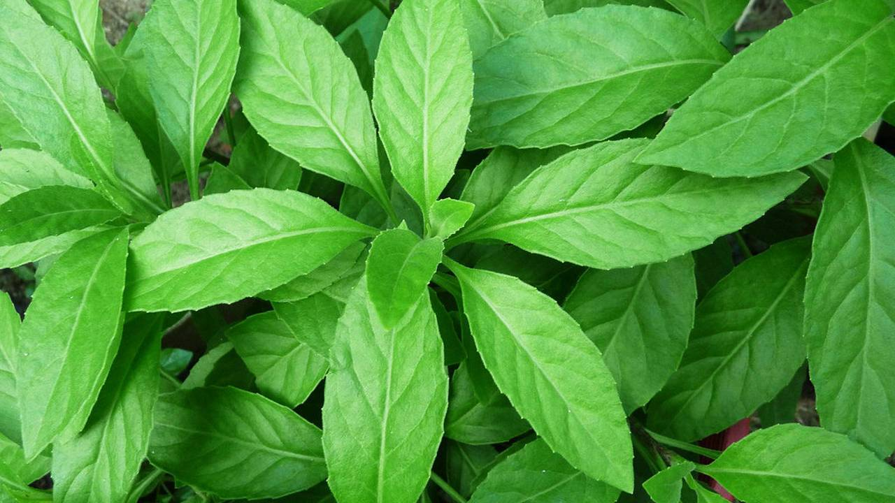
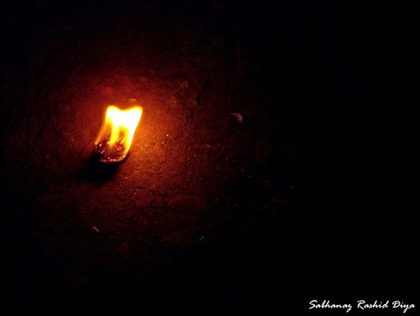
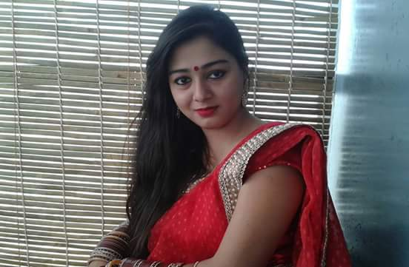
এসো নতুন কিছু শব্দ শিখি…
কিশলয়
গাছের নতুন পাতা
গন্ডদেশ
গাল
নির্জন অবস্থা
বিজন মূর্তি
ক্ষীন ও সুগঠিত অঙ্গবিশিষ্ট
তন্বী

Slide 14
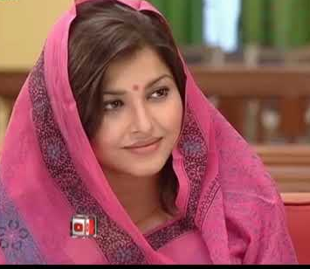
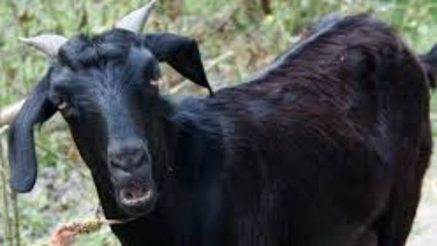
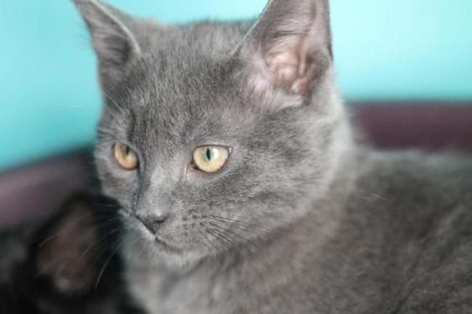
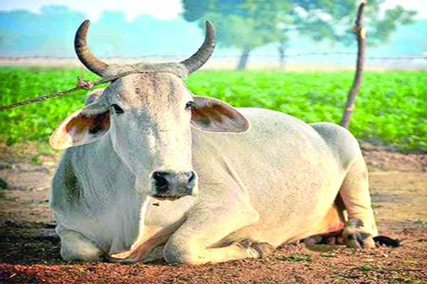
পাঠ বিশ্লেষন
সুভা
সুভার বন্ধুর দল। সর্বক্ষনের সাথী। ইহা ছাড়া ছাগল এবং বিড়াল শাবকও তাহার যথেষ্ট আনুগত্য ছিল।

Slide 15
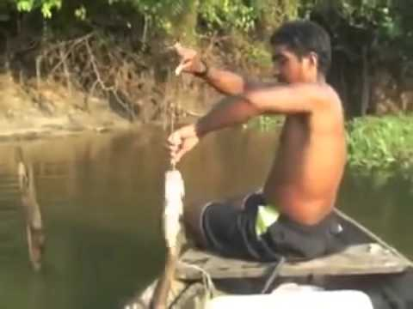
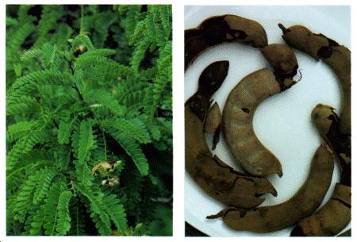
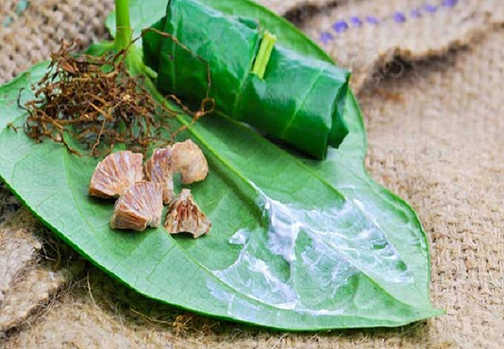
প্রতাপ। লোকটি নিতান্ত অকর্মণ্য ।বড়শী দিয়ে নদী তীরে মাছ ধরে। সুভা তেঁতুল তলায় বসিয়া থাকে। প্রতাপের জন্য একটি করিয়া পান বরাদ্দ ছিল,সুভা তাহা নিজ হাতে সাজিয়া আনিত।

Slide 16
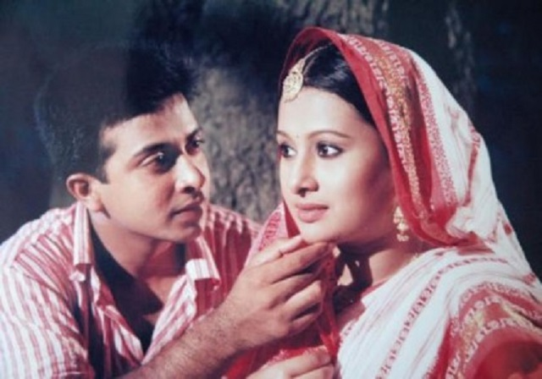

Slide 17
একক কাজ
কপোল অর্থ কী ?
শুক্লা দ্বাদশী অর্থ কী?
গাভী দুটির নাম কী কী?

Slide 18
জোড়ায় কাজ কাজ
১.সুভার গ্রামের নাম কি ?
২.সুভার সাথে সাধারণ বালক-বালিকারা খেলা করত না কেন ?

Slide 19
মূল্যায়ন
সুভার পুরো নাম কি ছিল?
সুভার অন্তরঙ্গ বন্ধু কারা?
ছিপ ফেলে মাছ ধরা কার প্রধান শখ ছিল ?
সুভার প্রতি সমাজের অবহেলা ও তার পরিণতির স্বরুপ বিশ্লেষণ কর?
সুভার চলে যাবার কথা শুনে প্রতাপ সুভাকে কী বলে?

Slide 20
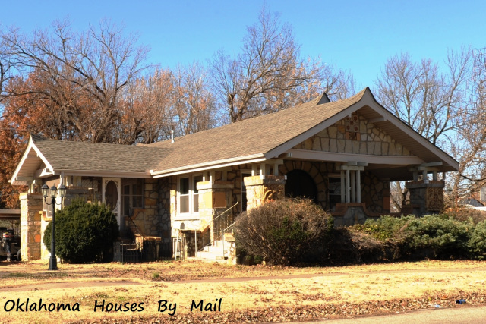
বাড়ির কাজ

Slide 21
ধন্যবাদ শিক্ষার্থী বন্ধুরা

